Slide 1
Aktuelle Ergebnisse zur Entwicklung der DEPRESSIVEN SYMPTOMATIK IN DER erwachsenen Bevölkerung während der COVID-19-Pandemie
Dr. Lena Walther - Mental Health Surveillance
Fachgebiet 26 - Psychische Gesundheit, Robert Koch-Institut

Slide 2
Aufbau einer Mental Health Surveillance am RKI
Aufbau einer Mental Health Surveillance am RKI
03/2019
2020
2021
2022
2023
06/2023
Förderphase 1
Aufbau Expert*innengremium
Indikatorenrecherche
Entwicklung Rahmenmodell
Indikatorenauswahl durch Expert*innen-Konsensus, Verabschiedung finales Set, Evaluation
Prüfung Datenverfügbarkeit
Förderphase 2
Review: Psychische Gesundheit während COVID-19-Pandemie
Aufbau „Ad-hoc“-Surveillance
Überführung in Public Health Surveillance
Routinedaten
Befragungsstudien hochfrequent
Integration von Kindern und Jugendlichen

Slide 3
Mental Health Surveillance: Datengrundlage
GEDA/EHIS 2019-2020 |  |  | GEDA 2020 |  | COVIMO |  |  | GEDA 21ff
Fast monatliche, repräsentative Daten aus Telefoninterviews mit jeweils ca. n = 1.000 Erwachsenen

Slide 4
Mental Health Surveillance: Depressive Symptomatik
GEDA/EHIS 2019-2020 |  |  | GEDA 2020 |  | COVIMO |  |  | GEDA 21ff
Patient Health Questionnaire-2 (PHQ-2)
Ultrakurzscreener für klinische Settings & epidemiologische Forschung
Feststellung einer depressiven Störung: gute Sensitivität & Spezifizität (Spangenberg et al., 2012)

Slide 5
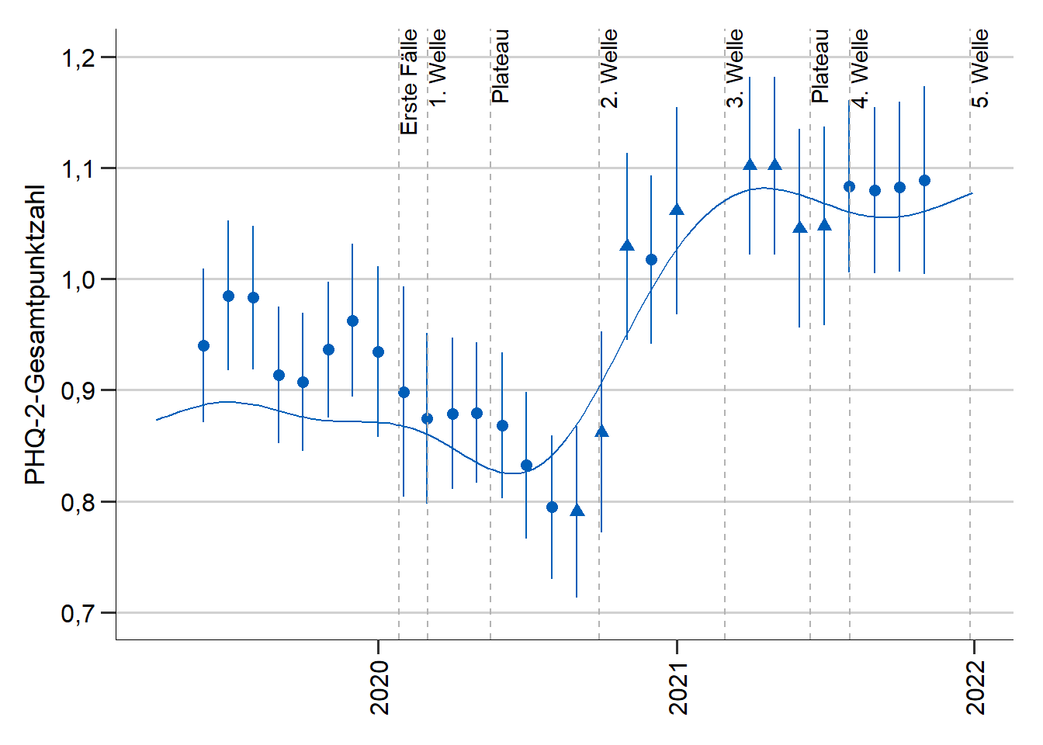
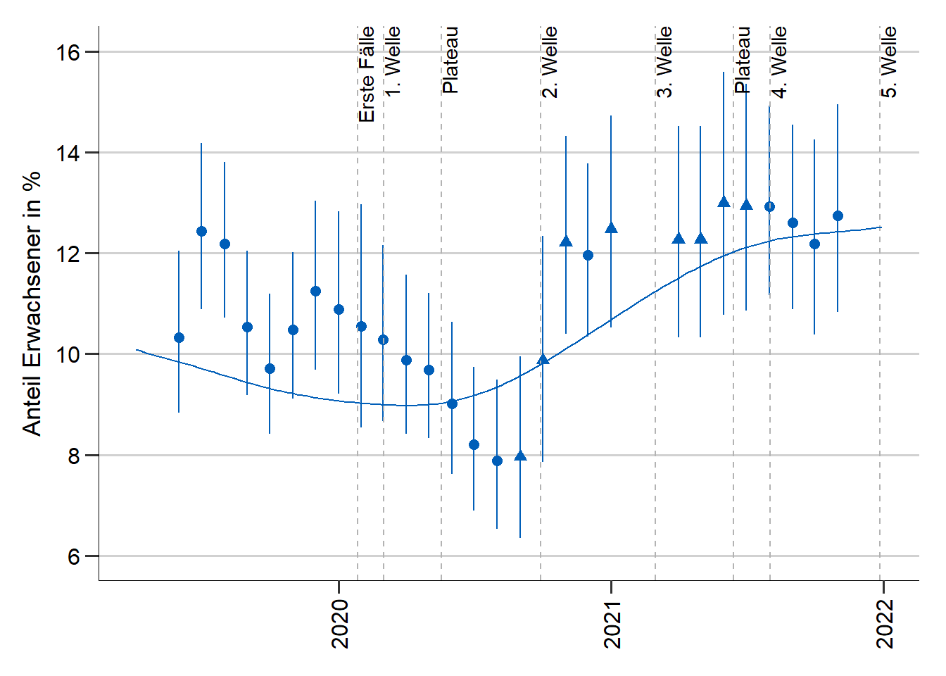
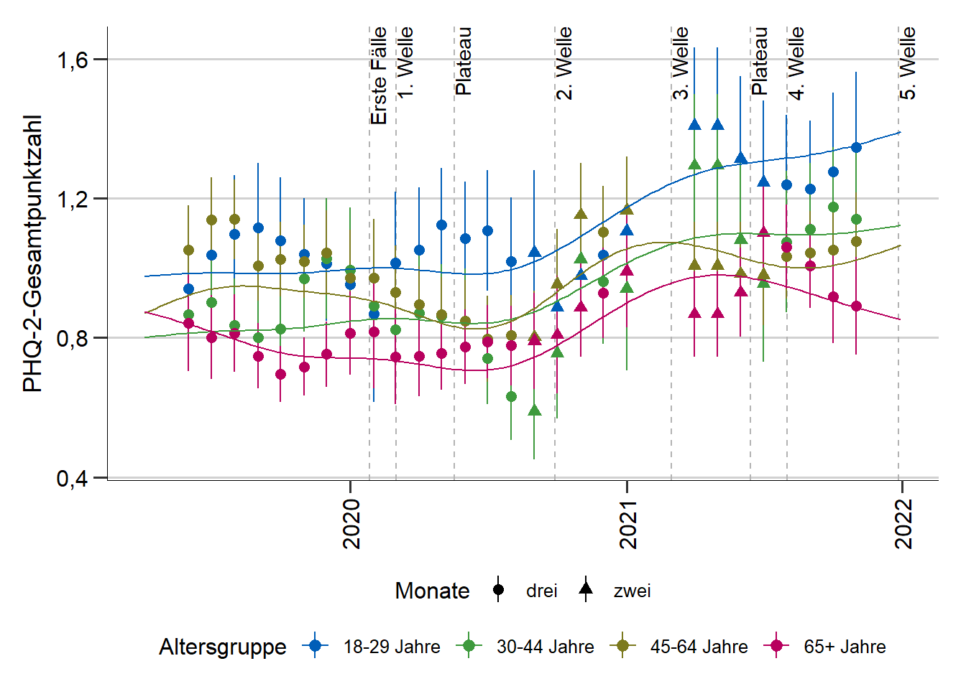
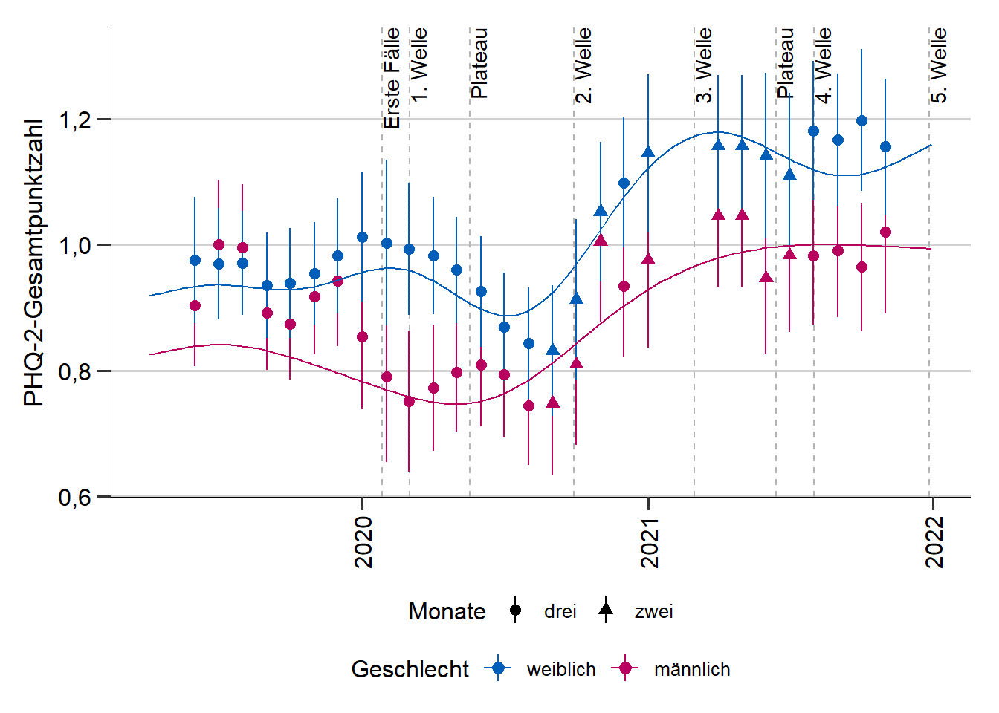
Mental Health Surveillance: Datenauswertung
Gleitende Drei-Monats-Schätzungen -> graphische Zeitreihen
Predictive Margins aus linearen und logistischen Regressionen
Gewichtet nach Alter, Geschlecht, Bildung und Region
Standardisiert nach Alter, Geschlecht und Bildung
Mikrozensus 2017
Kurven: Generalized Additive Models mit Smoothing Splines -> Robustness Check
Graphische Auswertung: stabile Entwicklungen als Hinweis auf Veränderung

Slide 6
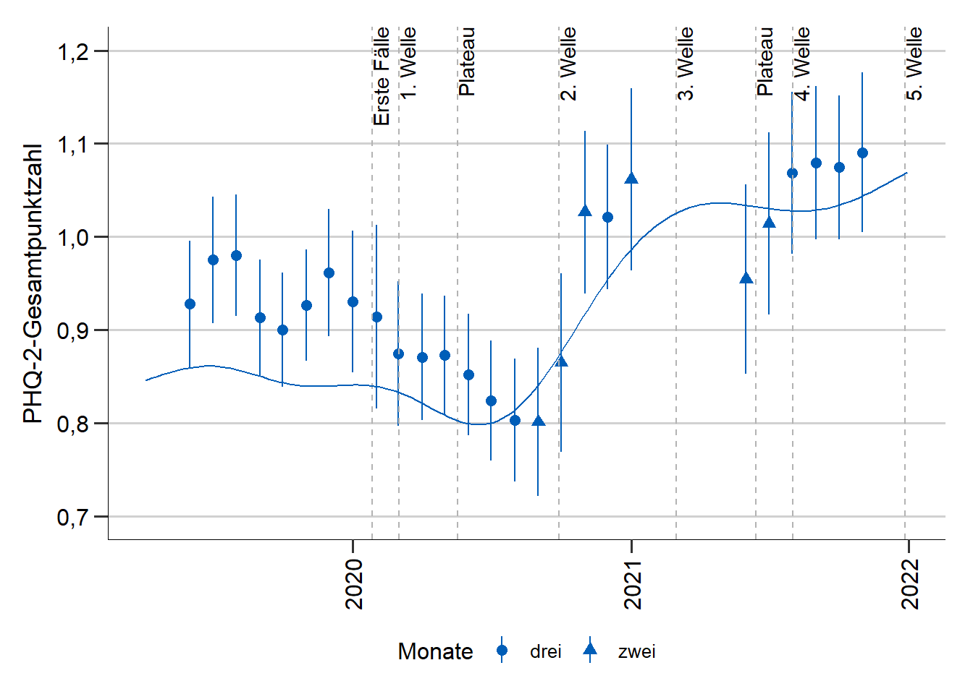
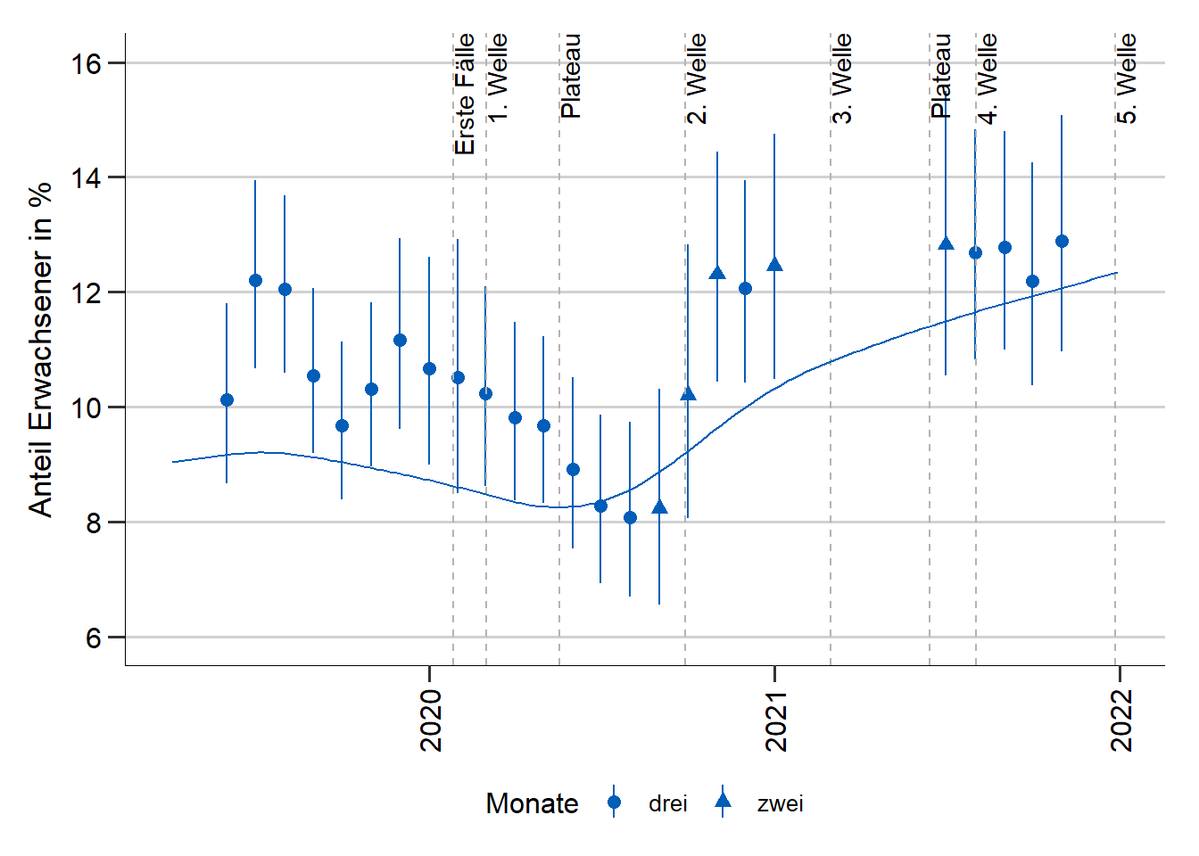
Mental Health Surveillance: Erste Ergebnisse
PHQ-2-Mittelwert (Range 0-6)
% mit depressiver Symptomatik (PHQ-2 ≥ 3)
Belastung durch depressive Symptome ab Oktober 2020 erhöht
Bevölkerungsanteil mit ausgeprägter Symptomatik ab Oktober 2020 angestiegen

Slide 7
Mental Health Surveillance: Erste Ergebnisse
PHQ-2-Mittelwert (Range 0-6) – nach Geschlecht
PHQ-2-Mittelwert (Range 0-6) – nach Alter
Anstieg bei Frauen stärker (blau)
Anstieg am markantesten bei 18-29-Jährigen (blau), gefolgt von 30-44-Jährigen (hellgrün)

Slide 8
Mental Health Surveillance: Fazit
Die depressive Symptomatik wurde von April 2019 bis Dezember 2021 beobachtet.
Die Daten weisen auf eine Zunahme der Belastung durch depressive Symptome ab Oktober 2020 und ein anhaltend erhöhtes Belastungsniveau hin.
Zeitgleich scheint auch der Anteil derjenigen mit einer ausgeprägten und möglicherweise abklärungsbedürftigen depressiven Symptomatik angewachsen zu sein.
Eine angestiegene Belastung durch depressive Symptome zeigt sich insbesondere bei Frauen und jüngeren Erwachsenen.

Slide 9
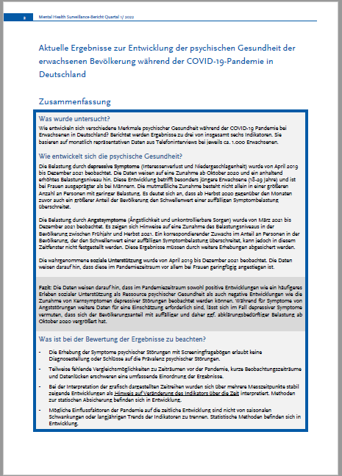
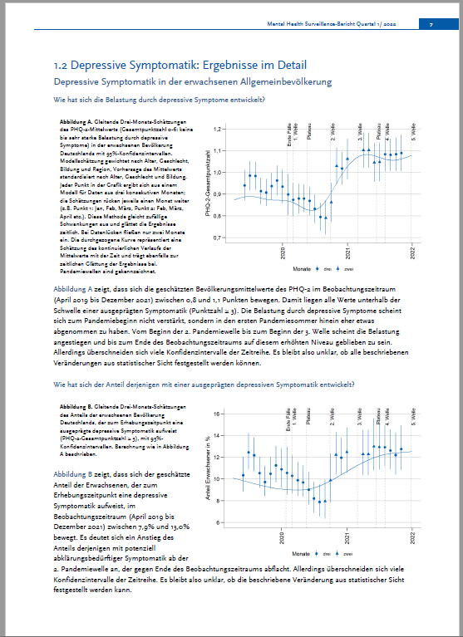
Dissemination: Quartalsberichte an BMG
Ausblick
Berichte sukzessive erweitern
Je nach Studienfinanzierung weitere 5 Quartalsberichte
Veröffentlichungen (internationale Fachjournale, Dashboard)

Slide 10
Vielen Dank für Ihre Aufmerksamkeit!
Kontakt:
mhs@rki.de

Slide 11
Aktuelle Ergebnisse zur Entwicklung der DEPRESSIVEN SYMPTOMATIK IN DER erwachsenen Bevölkerung während der COVID-19-Pandemie
Dr. Lena Walther - Mental Health Surveillance
Fachgebiet 26 - Psychische Gesundheit, Robert Koch-Institut

Slide 13
